Slide 1
Proyecto 1 Redes 2
201602634 - Herberth Josue Argueta Aragon Grupo #11
201603014 - Sebastián Sánchez Túchez
201602558 - Franklin Estuardo Velásquez Fuentes
201603189 - Jose Ramiro Mateo Pu

Slide 2
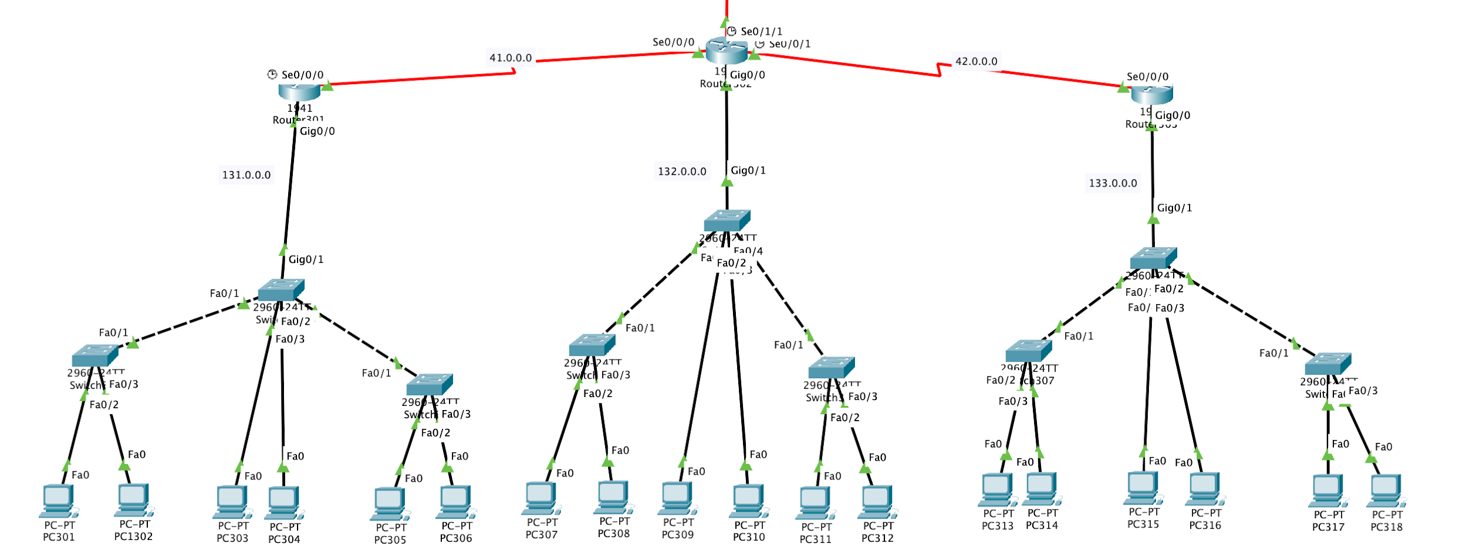
Arquitectura
Arquitectura de Vodafone

Slide 3
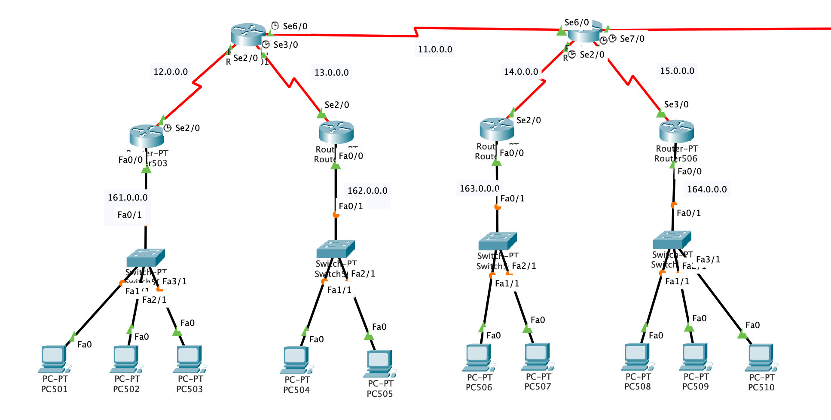
Arquitectura
Arquitectura de Telefónica

Slide 4
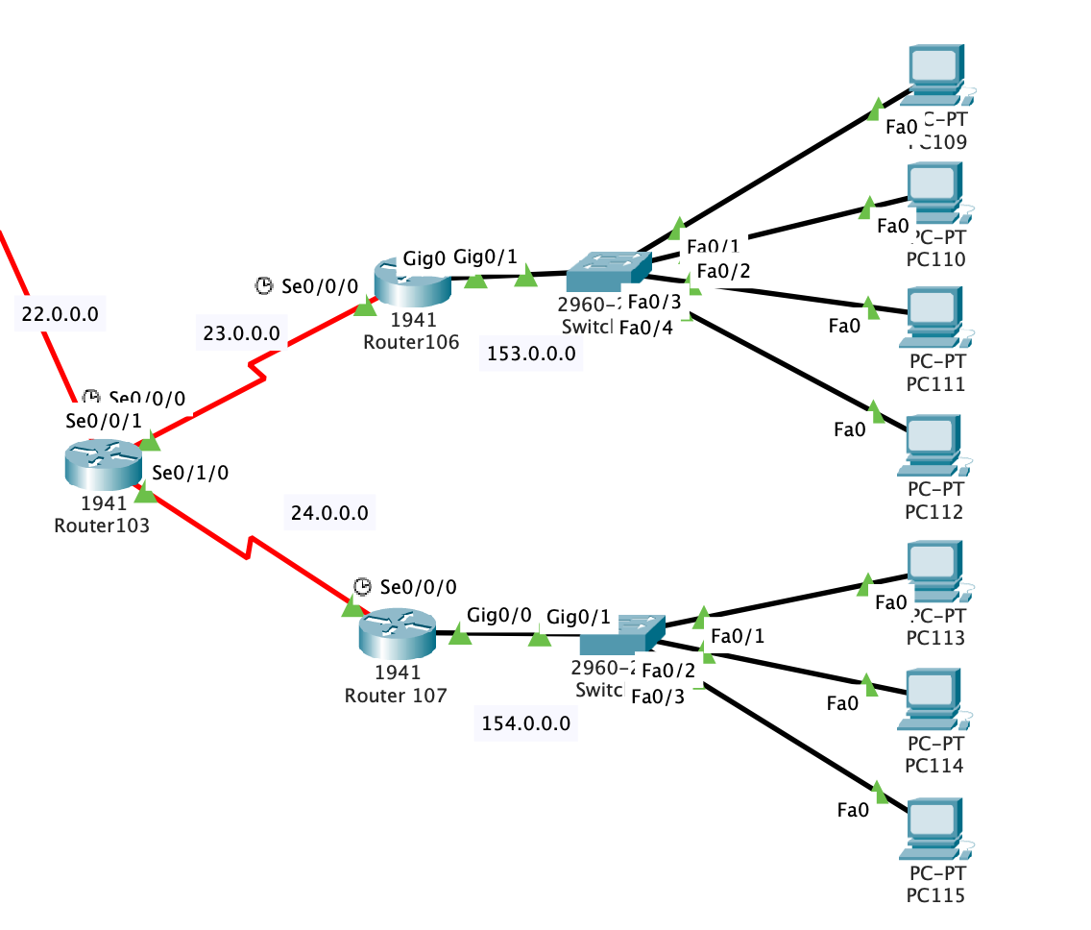
Arquitectura
Arquitectura de Orange

Slide 5
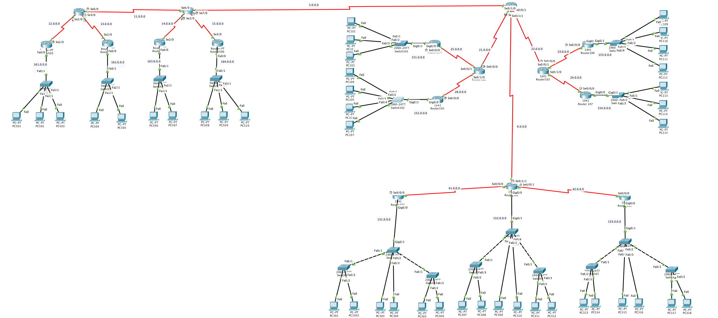
Arquitectura
Arquitectura Completa

Slide 6
Despliegue de Costos
Dispositivo Precio Unitario Cantidad Total
Router Cisco RV340 $192 16 $3072
Switch Cisco SG350-10 $150 17 $2550
Total : $ 5622

Slide 7
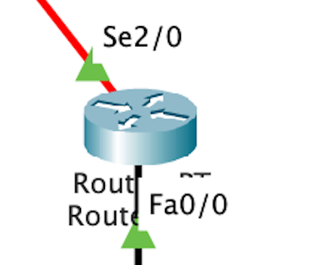
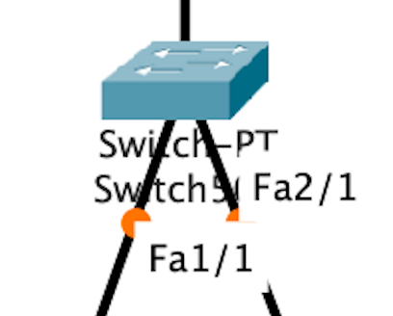
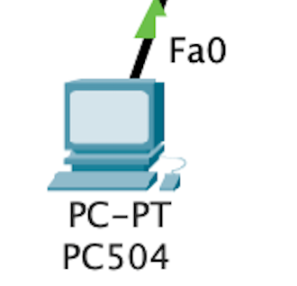
Dispositivos Seleccionados
Router Cisco RV340
Switch Cisco SG350-10

Slide 8
Tecnologías Utilizadas
OSPF
Se trata de un protocolo de red que utiliza encaminamiento jerárquico. Utiliza Dijkstra para hallar el camino más corto.
RIP
Es un acrónimo de Protocolo de Información de Encaminamiento, utiliza la puerta de enlace de los routers para intercambiar información a través de la IP.
BGP
Protocolo de enlace de frontera, se utiliza para intercambiar información en sistemas autónomos.

